Slide 1



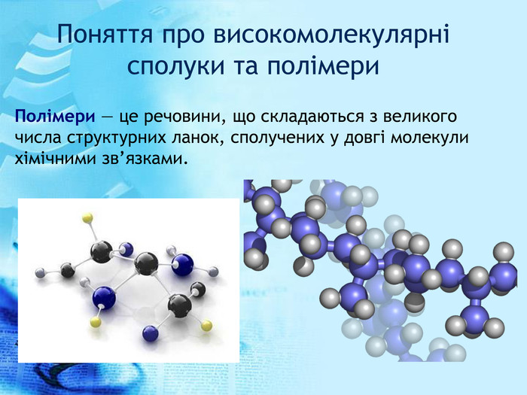

КИЇВСЬКИЙ НАЦІОНАЛЬНИЙ УНІВЕРСИТЕТ
БУДІВНИЦТВА І АРХІТЕКТУРИ
Будівельно-технологічний факультет
СПЕЦІАЛЬНІСТЬ
161 “Хімічні технології та інженерія”

Slide 2


БУДІВЕЛЬНО-ТЕХНОЛОГІЧНИЙ ФАКУЛЬТЕТ КНУБА
161 “Хімічні технології та інженерія”
Підготовка за освітнім рівнем бакалавр здійснюється за наступними спеціалізаціями:
Новітні технології та дизайн сучасних стінових та оздоблювальних матеріалів
Нанотехнології оздоблювальних та захисних матеріалів
Комп’ютерне моделювання в технології композиційних будівельних матеріалів

Slide 3
БУДІВЕЛЬНО-ТЕХНОЛОГІЧНИЙ ФАКУЛЬТЕТ КНУБА
161 “Хімічні технології та інженерія”
Нанотехнології оздоблювальних та захисних матеріалів
Профіль фахівця: розробка та вдосконалення хімічних технологій синтезу наномодифікованих оздоблювальних та захисних матеріалів, в тому числі полімерних та гібридних, адаптація існуючих нанотехнологій до виробничих процесів.

Slide 4
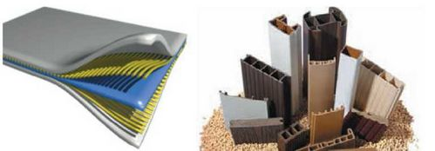
БУДІВЕЛЬНО-ТЕХНОЛОГІЧНИЙ ФАКУЛЬТЕТ КНУБА
161 “Хімічні технології та інженерія”
Комп’ютерне моделювання в технології композиційних будівельних матеріалів
Профіль фахівця: проектування складу та налагодження виробничих хімічних процесів виробництва композиційних будівельних матеріалів з використанням комп’ютерного програмного забезпечення; дослідження їх складу та властивостей.

Slide 5
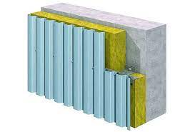

БУДІВЕЛЬНО-ТЕХНОЛОГІЧНИЙ ФАКУЛЬТЕТ КНУБА
161 “Хімічні технології та інженерія”
Новітні технології та дизайн сучасних стінових та оздоблювальних матеріалів
Профіль фахівця: проектування складу та виробничих хімічних процесів виготовлення сучасних стінових та оздоблювальних матеріалів з урахуванням новітніх принципів створення та декорування будівельних виробів і конструкцій з підвищеним строком експлуатації.

Slide 6
БУДІВЕЛЬНО-ТЕХНОЛОГІЧНИЙ ФАКУЛЬТЕТ КНУБА
161 “Хімічні технології та інженерія”
Перспективи працевлаштування
Хіміки-технологи - фахівці майбутнього, вміють вирішувати інженерні та наукові проблеми. Випускники Будівельно-технологічного факультету КНУБА високо затребувані на ринку праці в сучасних умовах. Вони працюють на підприємствах різних галузей:
Підприємства з виробництва будівельних матеріалів та виробів;
Наукові центри;
Хімічні лабораторії;
Сфери бізнесу та маркетингу.
.

Slide 7




Одержанні базові знання хіміка-технолога забезпечують нашим випускникам гарні умови праці та високу заробітну плату.
Випускники БТФ КНУБА -
висококваліфіковані інженери-технологи,
директори компаній,
керівники відділів,
успішні бізнесмени,
науковці.

Slide 8
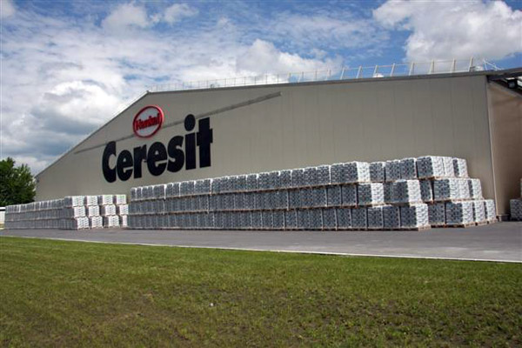

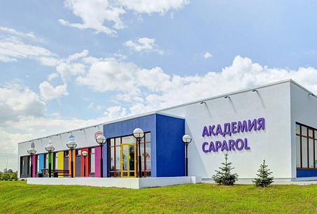


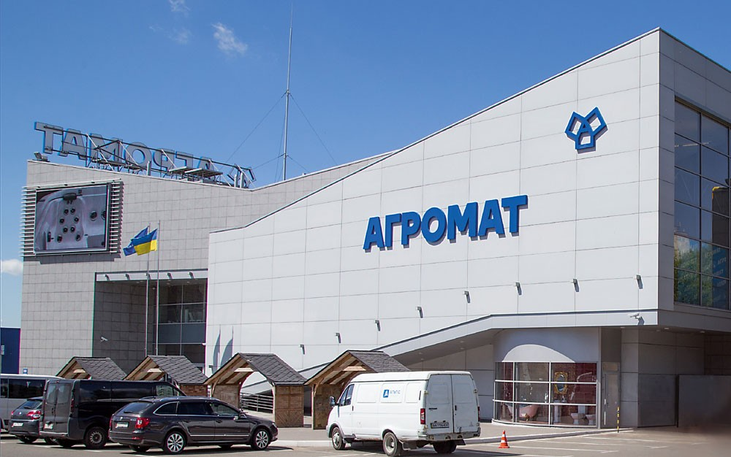
БУДІВЕЛЬНО-ТЕХНОЛОГІЧНИЙ ФАКУЛЬТЕТ КНУБА
161 “Хімічні технології та інженерія”
Перспективи працевлаштування

Slide 9
БУДІВЕЛЬНО-ТЕХНОЛОГІЧНИЙ ФАКУЛЬТЕТ КНУБА
161 “Хімічні технології та інженерія”
Вступ
Вступ на перший курс на навчання для здобуття ступеня бакалавра на основі повної загальної середньої освіти здійснюється за результатами НМТ/ЗНО з таких обов'язкових предметів:
Українська мова
Математика
Історія України

Slide 10
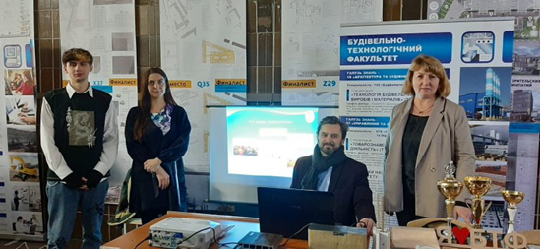
БУДІВЕЛЬНО-ТЕХНОЛОГІЧНИЙ ФАКУЛЬТЕТ КНУБА
161 “Хімічні технології та інженерія”
НАВЧАННЯ
НАВЧАННЯ
Хімічні дисципліни викладають висококваліфіковані, досвідчені викладачі, що мають науковий ступінь доктора, кандидата хімічних або технічних наук.
Основні дисципліни, які забезпечують формування професійних якостей у студентів:
Загальна та неорганічна хімія
Органічна хімія
Фізична хімія
Аналітична хімія
Поверхневі явища та дисперсні системи
Нанотехнології та наноматеріали
Загальна хімічна технологія
Кристалохімія, кристалографія та мінералогія

Slide 11
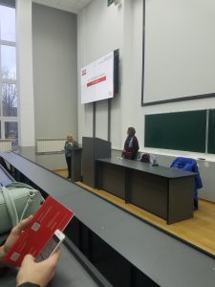
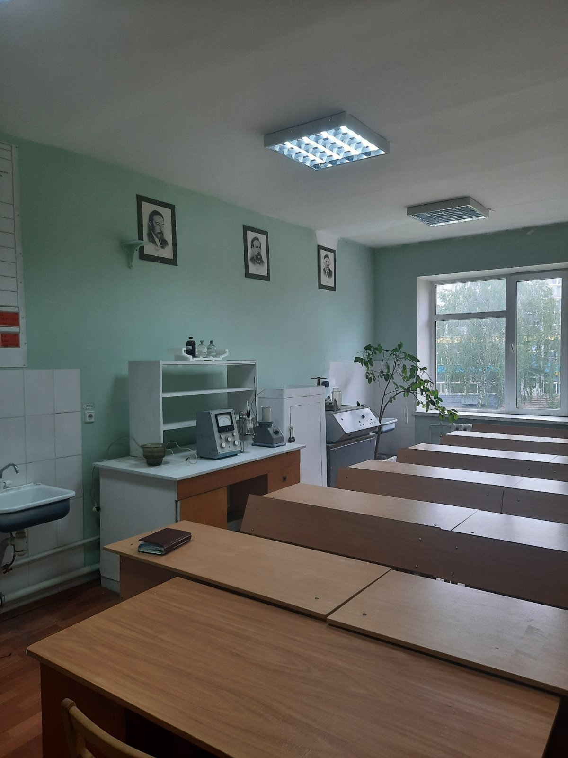
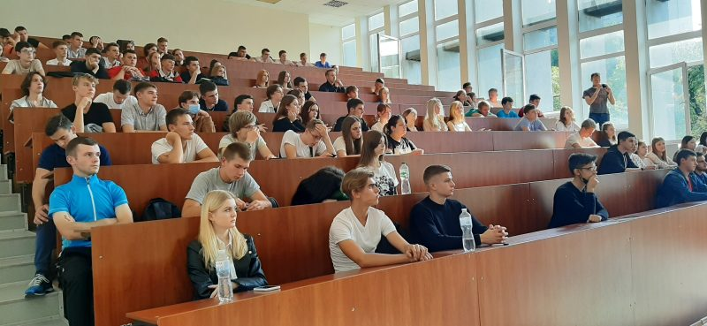
БУДІВЕЛЬНО-ТЕХНОЛОГІЧНИЙ ФАКУЛЬТЕТ КНУБА
161 “Хімічні технології та інженерія”
НАВЧАННЯ
Математичне моделювання та оптимізація об’єктів хімічної технології
В’яжучі матеріали
Бетони та будівельні розчини
Технології хімічних виробництв стінових та оздоблювальних матеріалів
Лакофарбові матеріали в будівництві
Організація та управління хімічними підприємствами

Slide 12



БУДІВЕЛЬНО-ТЕХНОЛОГІЧНИЙ ФАКУЛЬТЕТ КНУБА
161 “Хімічні технології та інженерія”
НАВЧАННЯ
Студенти нашого факультету приймають активну участь у наукових всеукраїнських та міжнародних конференціях, наукових конкурсах студентських робіт.

Slide 13
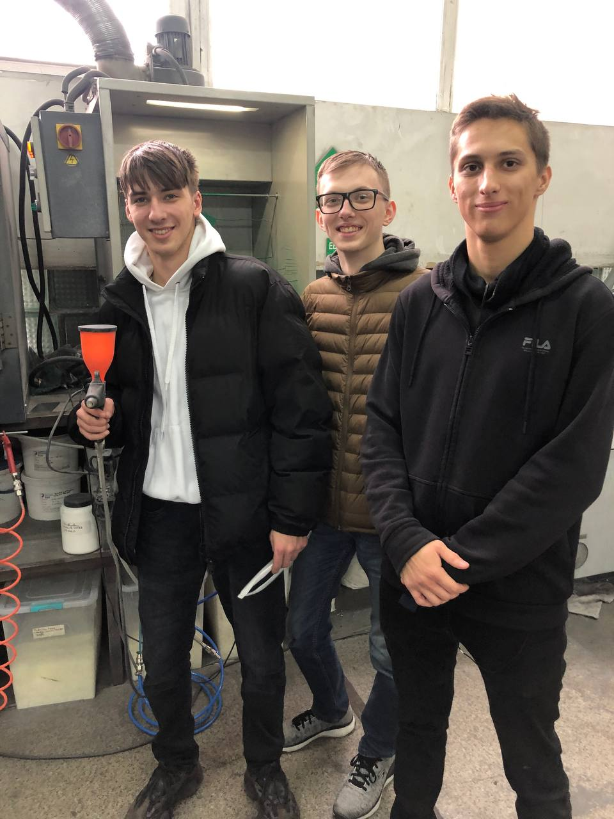
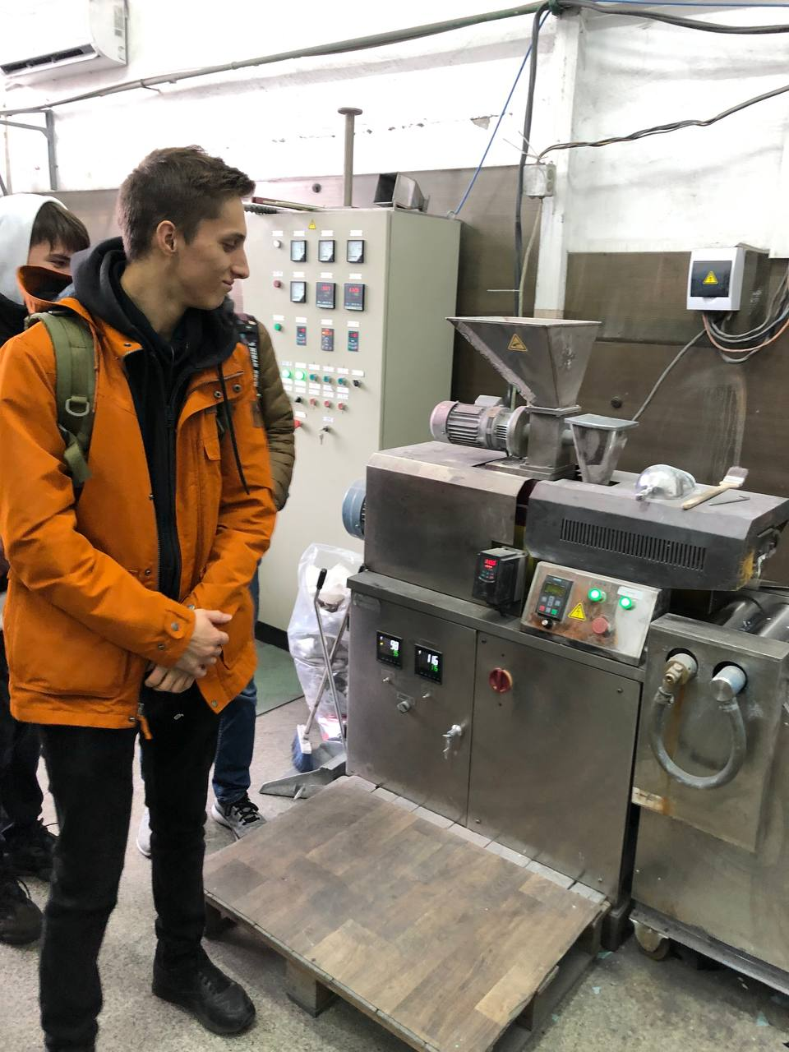
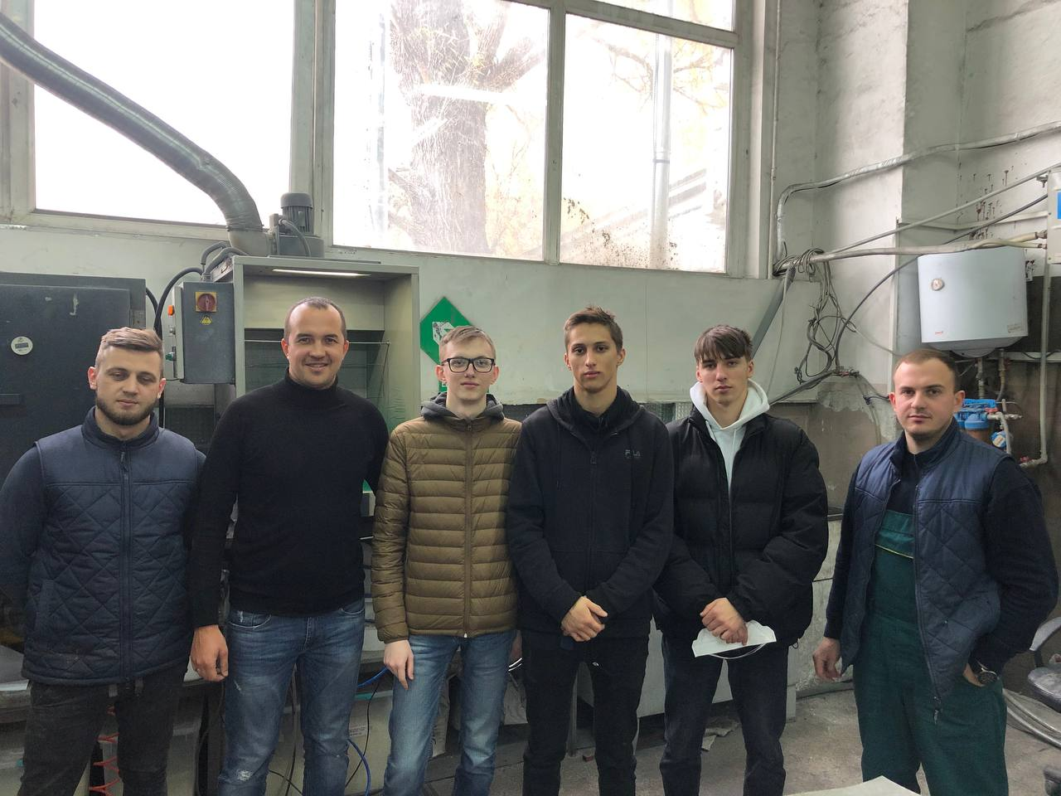
БУДІВЕЛЬНО-ТЕХНОЛОГІЧНИЙ ФАКУЛЬТЕТ КНУБА
161 “Хімічні технології та інженерія”
НАВЧАННЯ
Для ефективного засвоєння одержаних знань студенти мають можливість проходити практику на відомих підприємствах та науково-дослідних лабораторіях.

Slide 14

Запрошуємо на
навчання до КНУБА
03037, м. Київ, Повітрофлотський просп., 31,
+38 (044) 248-30-16 (деканат БТФ) knuba.edu.ua

